Slide 1
JPA (5)
Operaciones

Slide 2
Índice
EntityManager
EntityManagerFactory
Ciclo de vida de las entidades
Contexto de persistencia
Estado de las entidades
Operaciones básicas
Método persist
Método merge
Método find
Método remove
Método createQuery
Otros Métodos
Algunas cosas a tener en cuenta
Acciones en cascada

Slide 3
EntityManager
El EntityManager es el equivalente a una conexión JDBC
Hay que crearlo antes de comenzar a trabajar con las entidades
Las recuperaciones y búsquedas se hacen a través de él
Proporciona métodos para trabajar con transacciones
Hay que cerrarlo al final de realizar el trabajo con las entidades

Slide 4
EntityManagerFactory
Es la factoría de la que se obtienen los EntityManagers
Como la creación es costosa (ya que conlleva el mapeado de las tablas con la BD) → se hace una única vez
Se pasa como parámetro el nombre de una unidad de persistencia definida en el fichero META-INF/persistence.xml
En la unidad de persistencia se define la configuración de la base de datos a la que va a acceder el EntityManager

Slide 5
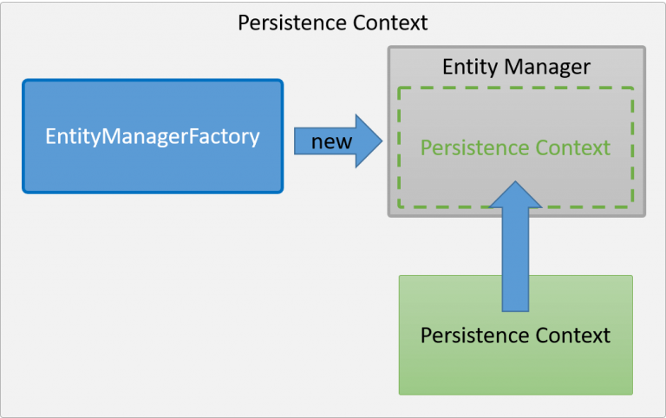
Ciclo de vida de las entidades
Contexto de persistencia
El contexto de persistencia (Persistence Context) es un contenedor en donde se encuentran todas las entidades administradas por el EntityManager.
Cuando un nuevo EntityManager es creado a través del EntityManager- Factory, éste le asigna un unidad de persistencia.

Slide 6
Ciclo de vida de las entidades
Contexto de persistencia
Se puede definir como el conjunto de entidades conectadas a la base de datos que son gestionadas por un EntityManager
Contiene todas las entidades que han sido creadas, recuperadas o mezcladas por el EntityManager
Cuando el EntityManager se cierra las entidades permanecen en memoria como objetos Java, pero desconectadas de la BD
Se puede considerar una caché de primer nivel de la BD → cuando el EntityManager busca una entidad, donde primero mira es en su contexto de persistencia

Slide 7
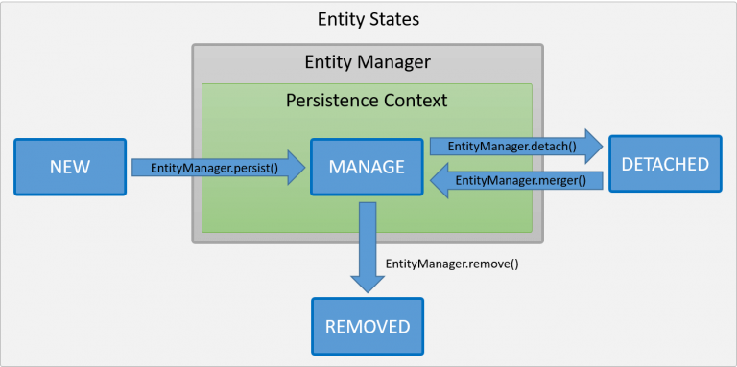
Ciclo de vida de las entidades
Estados de las entidades
A medida que trabajamos con las entidades, estas van cambiando de estado, y el estado de estas será utilizado para realizar operaciones en la base de datos.
Las entidades en JPA puedan pasar por cuatro estados distintos que se pueden ver en la imagen

Slide 8
Ciclo de vida de las entidades
Estados de las entidades
New: estado que tiene una entidad cuando es creada con el operador new, por lo tanto, no existe en la base de datos y no está asociada a un contexto de persistencia. Las entidades en estado new no serán afectadas en la base de datos cuando la transacción finalice.
Manage: todas las entidades que están siendo administradas por JPA están en estado manage, lo que indica que son parte de un contexto de persistencia. Aplica para entidades que serán insertadas, actualizadas o fueron obtenidas por el EntityManager como parte de alguna operación SELECT.

Slide 9
Ciclo de vida de las entidades
Estados de las entidades
Detached: las entidades en estado detached, son entidades que sí existen en la base de datos, pero por algún motivo no son parte de un contexto de persistencia. Todas las entidades en este estatus no serán afectadas en la base de datos, pues no pertenecen a un Persistence Context
Removed: cuando una entidad es marcada para ser eliminada, pasa automáticamente al estado de Removed. Cando la transacción finaliza, todas las Entidades en este status serán eliminadas de la base de datos y ya no existirán más en el Persistence Context.

Slide 10
Operaciones básicas
Una parte esencial de utilizar JPA es saber utilizar las operaciones básicas.
Gran parte de la funcionalidad de JPA está expuesta por medio de la interfaz EntityManager
Las operaciones o métodos que expone el EntityManager son persist, merge, remove y, find entre otros, que son sin duda las operaciones que más utilizaremos los proyectos

Slide 11
Operaciones básicas
El EntityManager es el responsable de mantener las entidades sincronizadas con la base de datos
Operaciones sobre las entidades:
Hacer persistente una entidad
Buscar una entidad en la BD
Borrar entidades
Actualizar entidades
Queries a la BD
Operaciones sobre el contexto de persistencia:
Sincronización de la base de datos
Desconexión de entidades
Mezcla de entidades

Slide 12
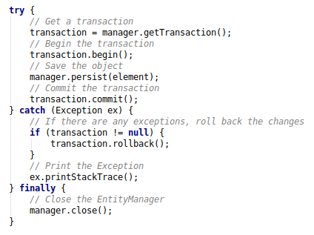
Operaciones básicas
Método persist
Mediante esta operación es posible persistir una entidad creada recientemente mediante el operador new, o cuando queremos actualizar una entidad que fue cargada previamente al contexto de persistencia

Slide 13
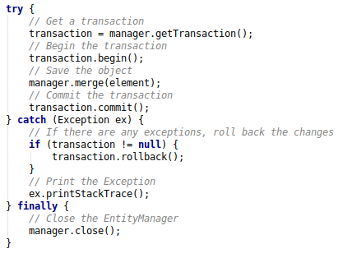
Operaciones básicas
Método merge
La operación merge es utiliza para actualizar una entidad existente que no pertenece a un Contexto de Persistencia.
Cuando queremos actualizar una entidad que ya existe en la base de datos, pero por algún motivo, no está dentro del contexto de persistencia (DTOs).

Slide 14
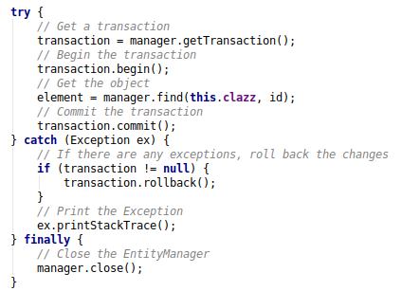
Operaciones básicas
Método find
Esta operación es básica para buscar una Entidad solamente por su ID.
La operación find requiere dos parámetros, el primero es la clase de la entidad que esperamos buscar y el segundo valor es el ID.

Slide 15
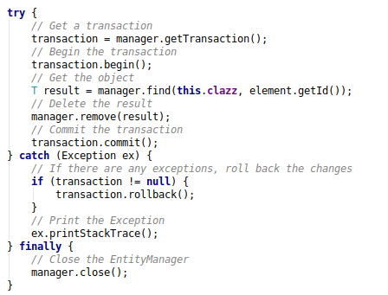
Operaciones básicas
Método remove
La operación remove es muy simple, pues solo es requerido enviar la entidad que se desea remover.
La entidad tendrá que estar dentro del contexto de persistencia para poder ser eliminada, de lo contrario se lanzará una excepción.

Slide 16
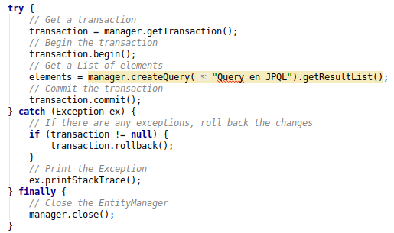
Operaciones básicas
Método createQuery
La operación createQuery permite crear consultas sobre la base de datos.
Utiliza el lenguaje JPQL, muy similar a SQL, y además muy intuitivo (lo veremos más adelante en mayor detalle):

Slide 17
Operaciones básicas
Otros Métodos
Método Refresh: la operación permite actualizar la entidad con la base de datos.
Método Detach: la operación permite sacar una entidad del Contexto de Persistencia. Todo cambio realizado en la entidad será descartado al terminar la transacción.
Método Clear: limpia el Contexto de Persistencia, por lo que todas las entidades pasarán al estado detached.
Método Contains: operación que permite saber si una entidad se encuentra en el Contexto de persistencia.

Slide 18
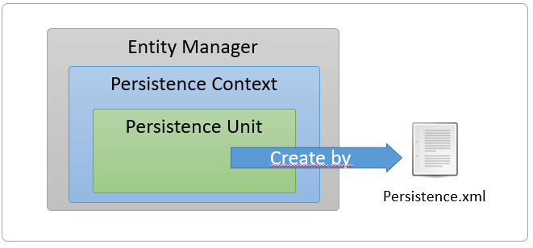
EntityManager & PersistenceContext
Todo parte del archivo persistence.xml
En este archivo se definen los Persistence Unit, y mediante estos es creado el Persistence Context.
El Persistence Context tiene la finalidad de delimitar el alcance de las transacciones.

Slide 19
Algunas cosas a tener en cuenta
Podemos tener diferentes Persistence Unit definidos en el archivo de configuración persistence.xml
Una de las ventajas de tener varios Persistence Unit, es que nos permite definir diferentes configuraciones de manera que podemos delimitar las entidades de cada módulo e incluso una configuración de base de datos diferentes.
En cuanto a las transacciones, estamos trabajando de forma que la responsabilidad de gestionarlas es del programador (aplicaciones SE). Cuando trabajemos con Spring Data JPA el EntityManager será gestionado por el Spring.

Slide 20
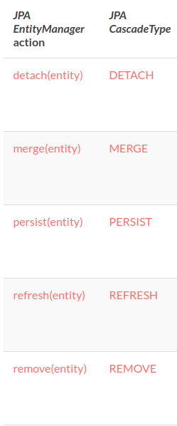


Acciones en cascada
JPA traduce las transiciones de estado de la entidad a la base de datos, y debido a que es común operar en grafos de entidades, JPA nos permite propagar cambios de estados de entidades desde entidades de padres a hijos
Este comportamiento se configura a través de las asignaciones de CascadeType.

Slide 21
Ref
Operaciones
https://www.tutorialspoint.com/jpa/index.htm
https://stackoverflow.com/questions/9881611/whats-the-difference-between-jpa-and-hibernate
https://www.javacodegeeks.com/2015/02/jpa-tutorial.html
https://howtodoinjava.com/hibernate/hibernate-jpa-2-persistence-annotations-tutorial/

Slide 22
Ref
Operaciones
https://www.boraji.com/hibernate-5-and-jpa-2-persist-find-merge-and-remove-example
http://www.codejava.net/frameworks/hibernate/java-hibernate-jpa-annotations-tutorial-for-beginners
https://www.oscarblancarteblog.com/tutoriales/java-persistence-api-jpa/
https://vladmihalcea.com/prepersist-preupdate-embeddable-jpa-hibernate/

Slide 23
Ref
Operaciones
https://www.sitepoint.com/5-reasons-to-use-jpa-hibernate/
http://www.thejavageek.com/2014/05/24/jpa-constraints/
https://www.thoughts-on-java.org/ultimate-guide-association-mappings-jpa-hibernate/#oneToOne
https://www.thoughts-on-java.org/entity-mappings-introduction-jpa-fetchtypes/

Slide 24
Ref
Operaciones
https://www.thoughts-on-java.org/jpql/
https://vladmihalcea.com/a-beginners-guide-to-jpa-and-hibernate-cascade-types/
https://vladmihalcea.com/hibernate-sql-function-jpql-criteria-api-query/
https://www.thoughts-on-java.org/jpa-persistence-xml/

